Slide 1
Лабораторная работа № 4.

Slide 2
Цель работы
Приобретение практических навыков работы с консолью, включая расширенное управление атрибутами файлов.

Slide 3
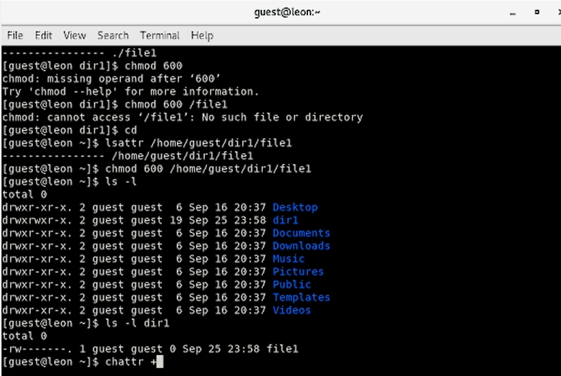
Выполнение лабораторной работы
От имени пользователя "гость" я попытался определить расширенные атрибуты файла "/home/guest/dir1/file1", используя команду "lsattr /home/guest/dir1/file1". Я использовал "chmod 600 /home/guest/dir1/file1". команда для установки разрешений, разрешающих чтение и запись для владельца файла.

Slide 4
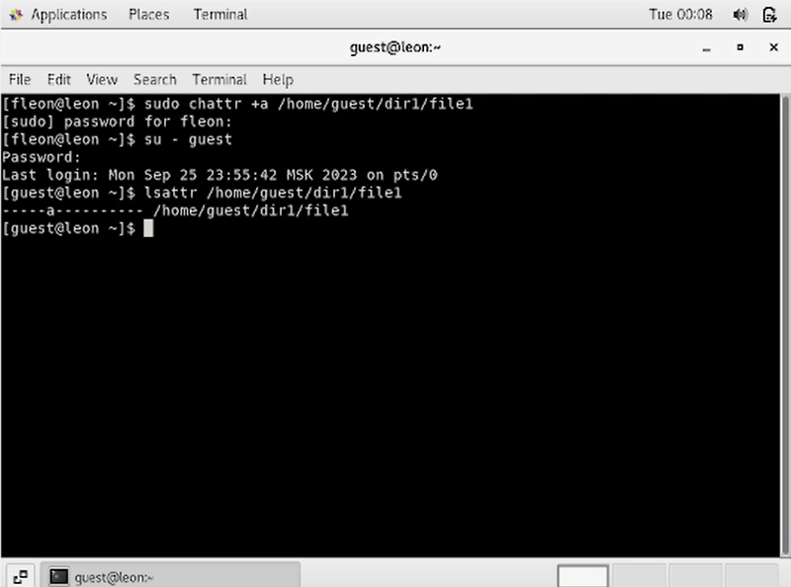
Выполнение лабораторной работы
Я, как суперпользователь, установил расширенный атрибут "a" для файла, используя команду "sudo chattr +a /home/guest/dir1/file1." Впоследствии, от имени пользователя "guest", я проверил правильность установки атрибута, используя команду "lsattr /home/гость/dir1/файл1.

Slide 5
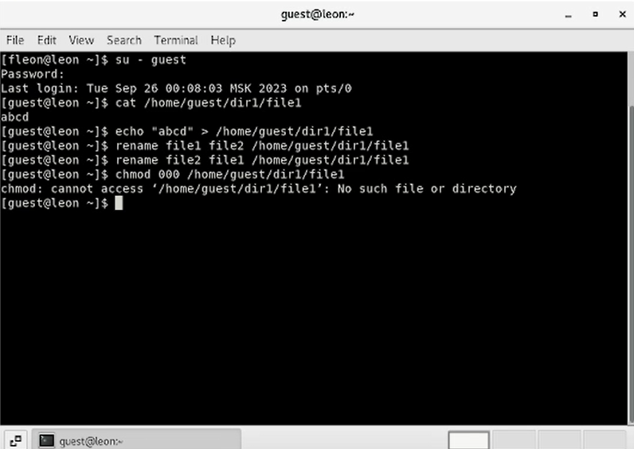
Выполнение лабораторной работы
Я добавил слово "тест" к файлу "file1" с помощью команды "echo "test" >> /home/guest/dir1/file1" и подтвердил, что ранее упомянутое слово было успешно добавлено в наш файл с помощью команды "cat /home/guest/dir1/file1".. Аналогично, я добавил в файл слово "abcd". Впоследствии я попытался стереть существующую информацию в файле, используя команду "echo "abcd" > /home/guest/dir1/file1", но получил отказ

Slide 6
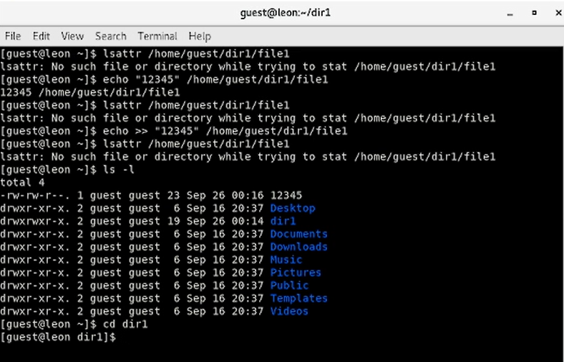
Выполнение лабораторной работы
Я, как суперпользователь, удалил расширенный атрибут "a" из файла, используя команду "sudo chattr -a /home/guest/dir1/file1", а затем повторил операции, которые ранее завершились неудачей. На этот раз ошибок не было, и операции были успешно завершены.

Slide 7
Выводы
В ходе этой лабораторной работы я приобрел практические навыки работы с консольными командами, использующими расширенные атрибуты файлов. На практике я экспериментировал с функциями расширенных атрибутов "a" и "i".
elaborar

